Slide 1
La Dieta Mediterránea
COLEGIO SAGRADO CORAZÓN
FUNDACIÓN TRILEMA
SORIA 3ª E.S.O.

Slide 2
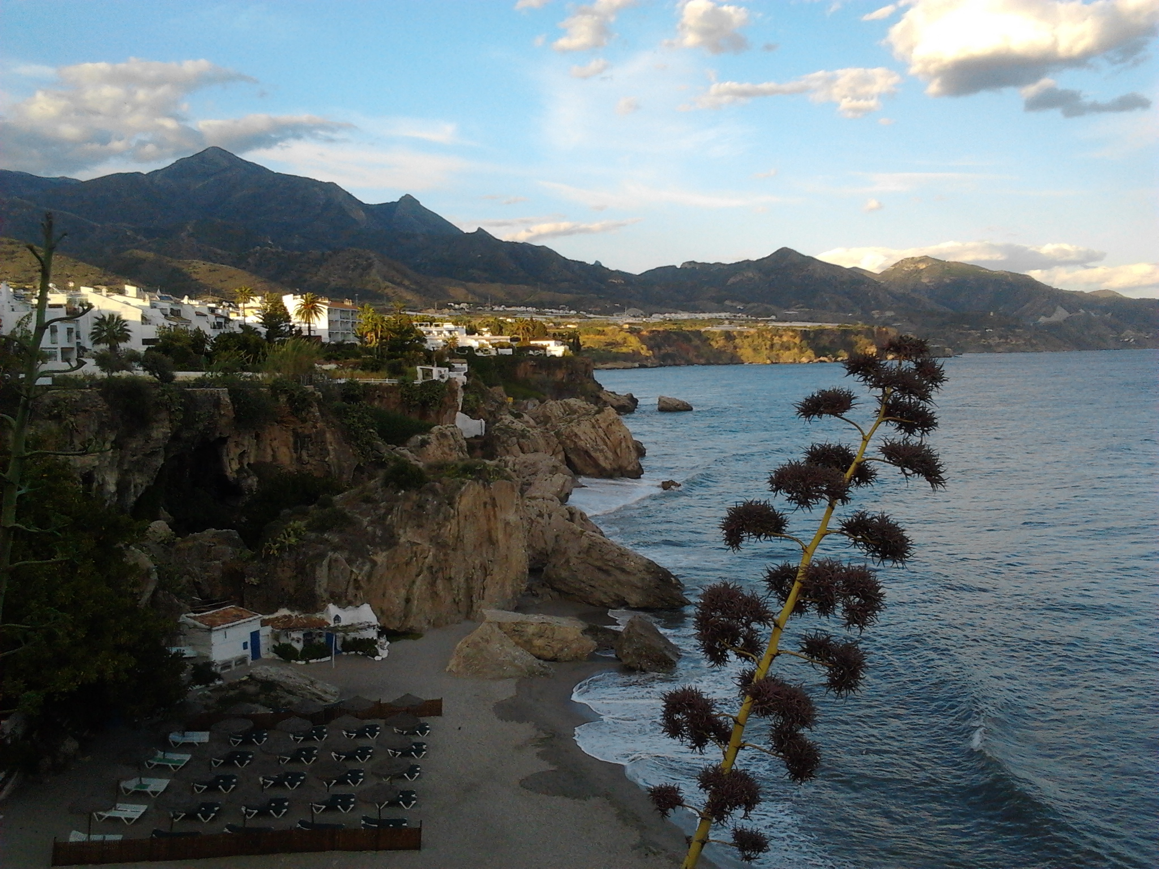

Slide 3
¿Qué es la dieta mediterránea?
No es una dieta única sino un conjunto de dietas.
Es el resultado de la unión de varios factores como el clima, los productos de la tierra y las necesidades alimenticias de los pueblos que han vivido en este entorno geográfico.
Esta dieta tradicional, sabiamente elaborada a través de los siglos por la cultura popular, se ha convertido en los últimos años en un modelo a seguir por los expertos de muchos países occidentales.

Slide 4
Es una forma de alimentación basada en un elevado consumo de cereales, frutas, verduras, hortalizas y legumbres.
Es un buen ejemplo de dieta variada, nutritiva, apetecible y saludable, y ayuda a prevenir enfermedades crónicas relacionadas con la alimentación, enfermedades cardiovasculares y ciertos tipos de cáncer.
Es considerada patrimonio Inmaterial por la UNESCO.

Slide 5
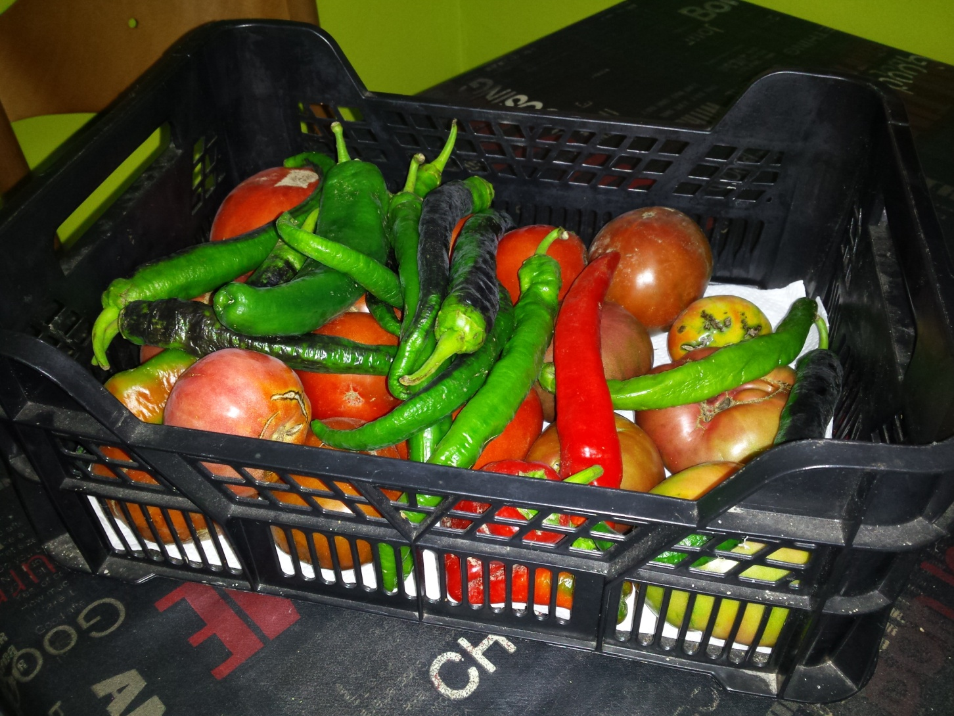
Algunos Productos

Slide 6
Beneficios de la Dieta Mediterránea
Sus ventajas son:
Previene contra alteraciones del sistema digestivo.
Previene contra enfermedades del sistema circulatorio como arteriosclerosis y enfermedades del corazón.

Slide 7
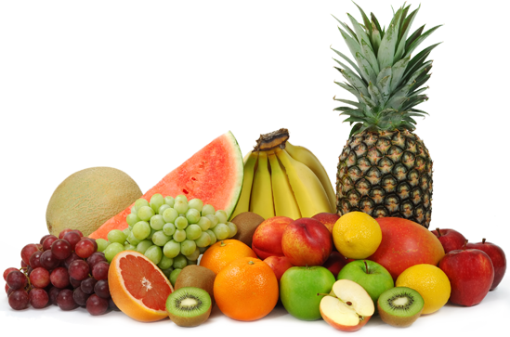
Es una dieta accesible pues son alimentos de nuestra tierra.
Es una dieta económica, ya que los alimentos que la componen son más baratos que otros.
Es una dieta rica en sabores y muy variada.

Slide 8
Ayer y hoy de la Dieta Mediterránea
En nuestro país se han ido modificando las costumbres alimenticias habiéndose mejorado los hábitos alimenticios y ello ha traído como consecuencia el aumento de la tasa de crecimiento de las nuevas generaciones o de nuestra esperanza de vida al nacer.
Los españoles siempre hemos presumido de una alimentación sana y variada. Nos enorgullecemos de la llamada Dieta Mediterránea y criticamos la comida rápida. Pero lo cierto es que cada vez hay más personas en España que tienen sobrepeso al acercarse a los hábitos alimentarios norteamericanos.

Slide 9
Últimamente se viene observando un mayor consumo de alimentos de origen animal como hamburguesas y disminuye el consumo de cereales, verduras, frutas, pan, etc. Aumenta también el consumo de productos transformados, conservas de pescado, bollería industrial, platos preparados y bebidas azucaradas carbonatadas. Este cambio en los hábitos de alimentación se observa más en grandes núcleos urbanos.
Según algunos estudios, la obesidad es la epidemia no infecciosa de la actualidad y en España se está dando cada vez más este problema.

Slide 10
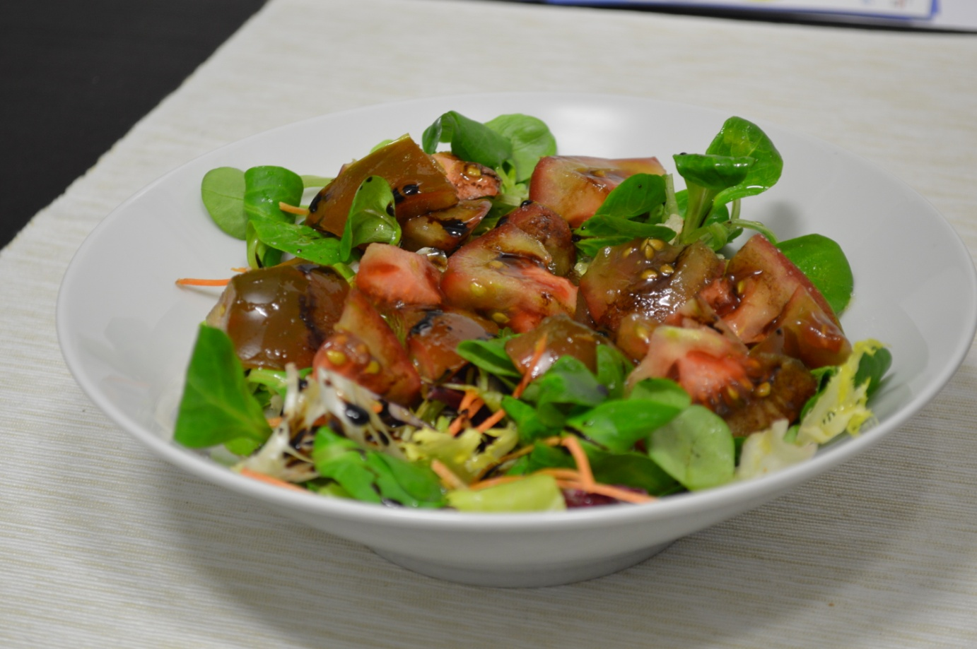
Casi un 50% de la población sigue razonablemente los criterios de la pirámide de la Dieta Mediterránea, pero un 40% de la población apenas los cumple y un 10% no los sigue en absoluto.

Slide 11
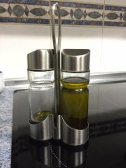
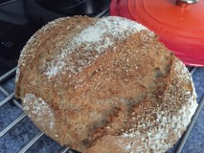

Slide 12
La crisis y la Dieta Mediterránea
La crisis económica ha golpeado duramente a este modo de alimentación tanto en España como en otros países.
Abandonan más este tipo de alimentación aquellos grupos económicamente más desfavorecidos y con menor poder adquisitivo para seguir otras dietas menos saludables (con más comida "basura" o preparada) pero más barata.
Se ha observado aumento de obesidad en economías más bajas.

Slide 13
Esto podría multiplicar el número de casos de diabetes tipo 2.
El nivel de educación también influye. El abandono de la dieta mediterránea es mayor en personas de menor nivel cultural.
Hay estudios que indican que en condiciones educativas similares el abandono de esta dieta es mayor por parte de grupos con menores ingresos.

Slide 14
Bibliografía:
Mª T. León Espinosa de los Monteros, Mª D. Castillo Sánchez. "La dieta mediterránea está de moda".
María Rodríguez Palmero. "Efectos beneficiosos de la dieta mediterránea".
A. Carbajal, R. Ortega. "La dieta mediterránea como modelo de dieta prudente y saludable".
José de Rosa, Silvia Luluaga. "La dieta mediterránea. Prevención Cardiovascular Al Alcance de la Mano".
Publicaciones de la Dirección General de Salud Pública y Alimentación. (Comunidad de Madrid).
"British Medical Journal".

Slide 15


